Slide 1

Родительский контроль в сети Интернет

Slide 2
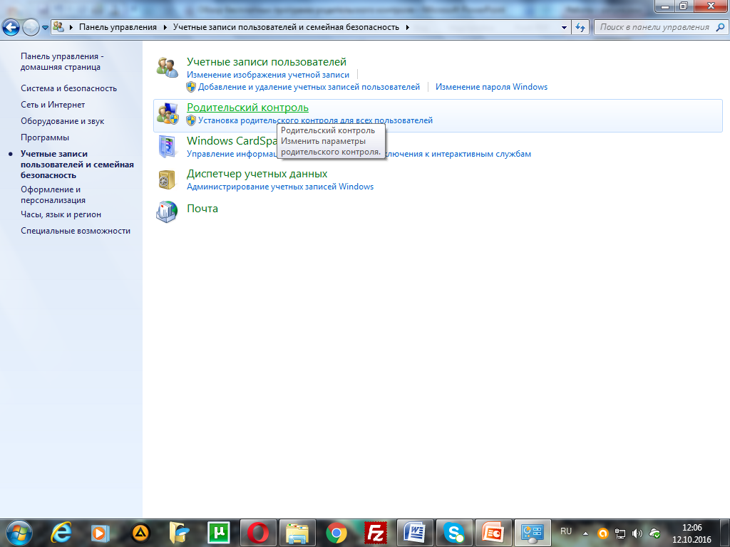
Используем встроенные возможности Windows
Встроенные средства Windows позволяют вводить некоторые ограничения, касающиеся работы ребенка на компьютере, — устанавливать временной интервал, в течение которого дети могут пользоваться компьютером, а также определять перечень доступных игр и приложений.
Этого может оказаться вполне достаточно для ограничения компьютерной деятельности детей младшего возраста.

Slide 3
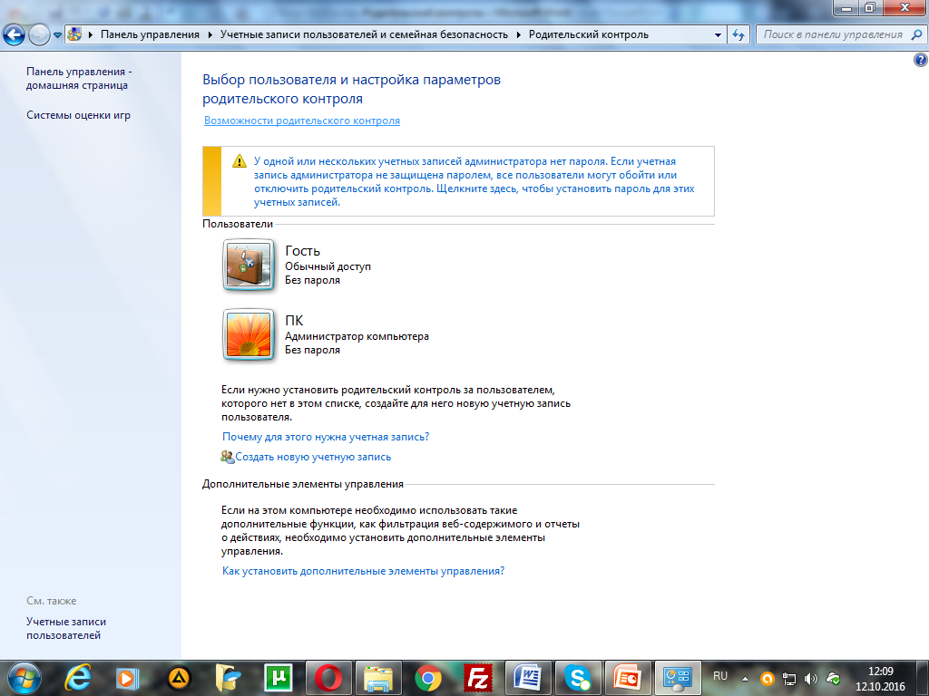
Для настройки родительского контроля встроенными средствами Windows необходимо иметь отдельную учетную запись с правами администратора, а также одну (или более, если детей несколько и требуется разграничение прав) учетную запись обычного пользователя, под которой ребенок будет заходить в систему. Гостевой профиль должен быть отключен, а на профиль администратора установлен пароль — в противном случае ребенок рано или поздно отключит родительский контроль и будет использовать компьютер безо всяких ограничений.

Slide 4
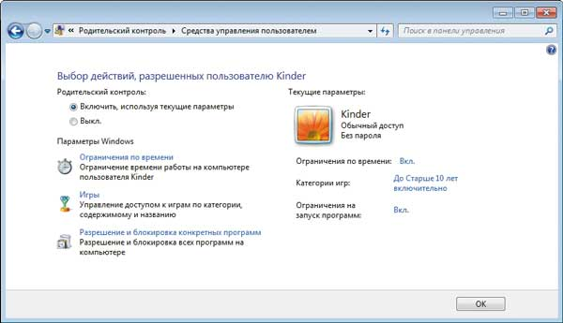
Технология настройки
из панели управления открыть модуль «Родительский контроль», выбрать учетную запись, под которой заходит ребенок, и определить требуемые настройки.

Slide 5
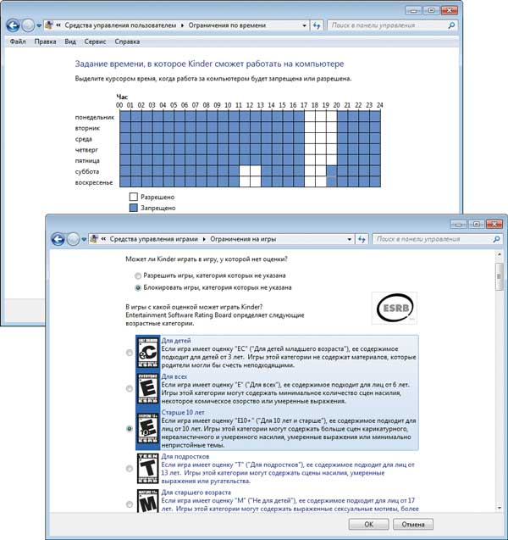
Можно, например, настроить расписание работы по дням недели, что позволит ограничить общее время работы на компьютере, поскольку по окончании разрешенного периода времени будет происходить автоматический выход из системы. Не сложнее окажется отрегулировать доступ к играм, установив на них общий запрет либо запретив доступ только к отдельным установленным на компьютере играм, указав их вручную либо путем выбора возрастной категории.

Slide 6
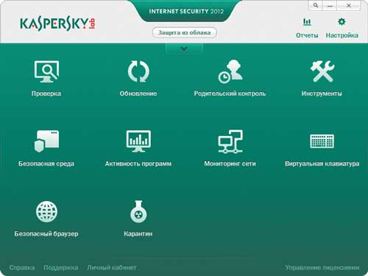
Kaspersky Internet Security
Разработчик: Лаборатория Касперского
Сайт программы: http://www.kaspersky.ru/kaspersky_internet_security
Работа под управлением: Windows
Цена: лицензия на два компьютера сроком на 1 год — 1800 руб.
Kaspersky Internet Security — ориентированный на домашних пользователей инструмент для многоуровневой защиты от всех интернет-угроз: вирусов, хакерских атак и спама.
Главное окно Kaspersky Internet Security
Настроить родительский контроль в Kaspersky Internet Security очень просто. Достаточно в окне модуля «Родительский контроль» выбрать учетную запись ребенка и отрегулировать настройки. Таким способом можно ограничить время работы ребенка на компьютере либо в Сети, составив расписание и/или ограничив отводимое на это суммарное время в сутки, а также определить разрешенные/запрещенные для использования приложения (в том числе по времени).

Slide 7
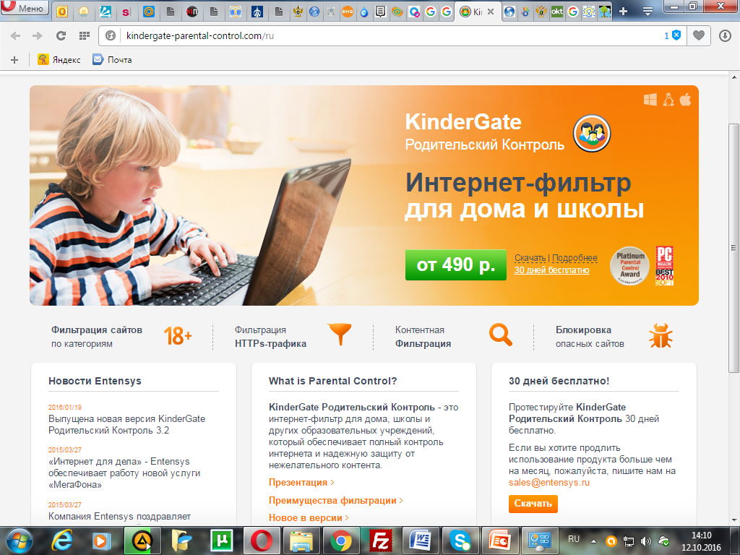
KinderGate Родительский Контроль
Использование KinderGate дает родителям возможность запретить посещение не только «взрослых» сайтов, но и целого ряда ресурсов, посещение которых они посчитают нецелесообразным или даже вредным.
У родителей будет возможность ознакомиться с сайтами, которые ребенок посещал и, при необходимости, заблокировать их.
Технология Entensys URL Filtering, которую использует программа KinderGate Родительский Контроль, предусматривает использование большой базы данных, в которую включено около полумиллиарда нежелательных сайтов, причем, база эта постоянно обновляется, что дает возможность оградить вашего ребенка от вредной для него информации.

Slide 8
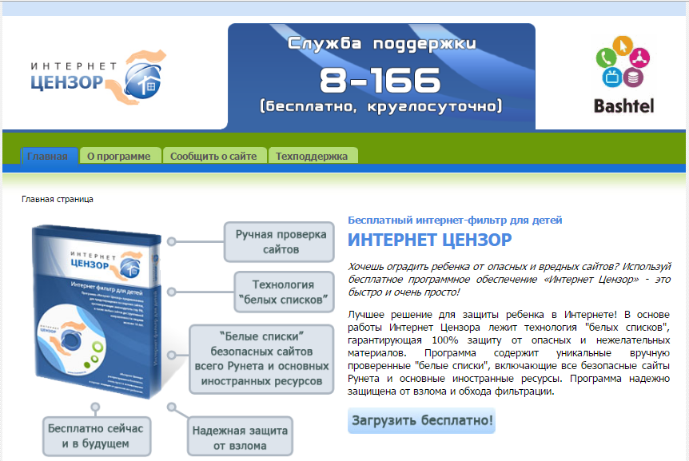
«Интернет Цензор»
В основе работы программы лежит технология "белых списков", гарантирующая 100% защиту от опасных и нежелательных материалов.
Программа содержит уникальные вручную проверенные "белые списки", включающие все безопасные сайты Рунета и основные иностранные ресурсы.
Бесплатная программа

Slide 9
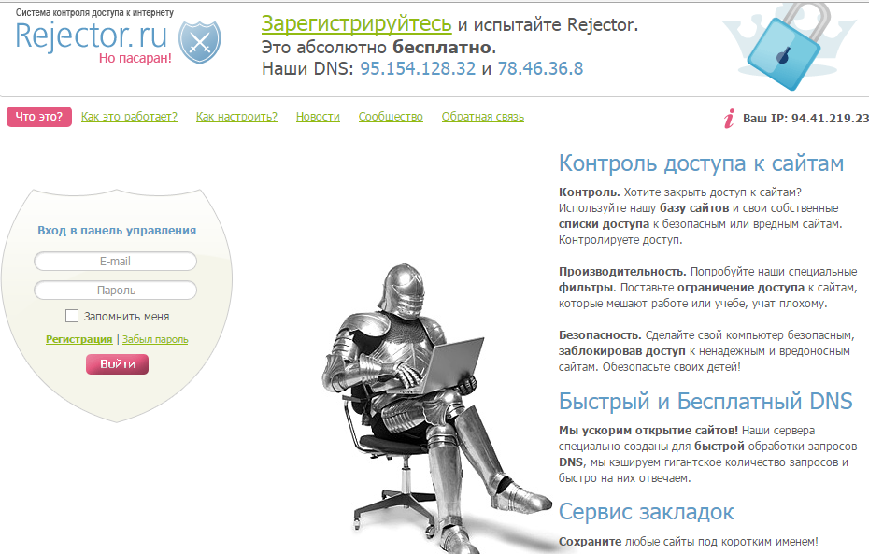
Система контроля доступа к интернету Rejector
Вам необходимо зарегистрироваться на сайте Rejector и в дальнейшем каждый запрос проверяется на соответствие вашим настройкам, такие как запрещенные категории или сайты, разрешенные или запрещенные сайты, списки закладок или сайты мошенники, и в случае подтверждения блокирования, запрос перенаправляется на страницу запрета.
Возможности программы:
Ограничение доступа детей к нежелательным сайтам
Простое управление
Защита от вирусов
Коррекция ввода неправильных адресов
Статистика использования Интернет

Slide 10
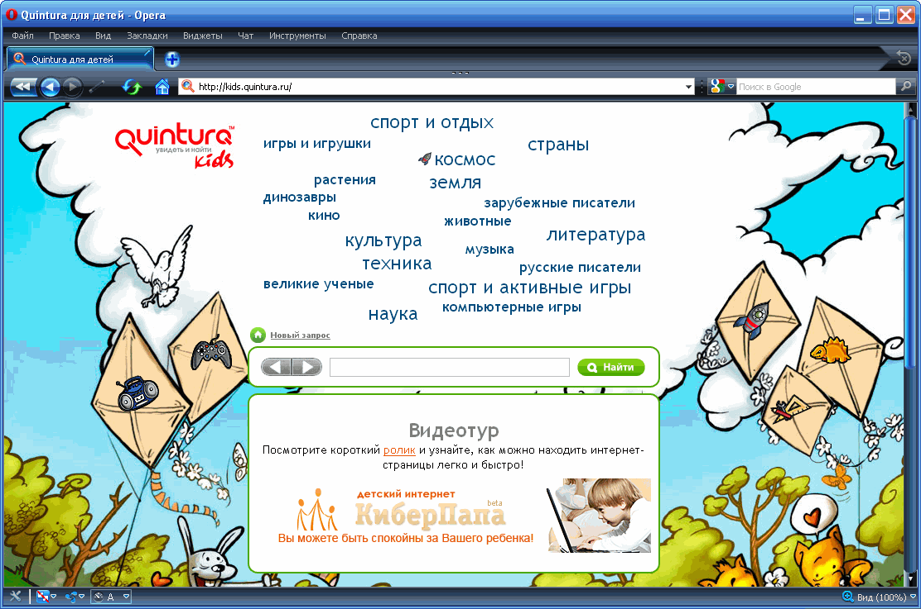
Детский интернет фильтр КиберПапа
Программа работает по принципу «белого списка» и чрезвычайно проста в использовании. После инсталляции программы и включения фильтра, ребенок может переходить только по страницам проверенных детских сайтов (блокируются также все статические и динамические объекты веб-страниц, не принадлежащие к списку проверенных детских ресурсов). Отключить фильтр могут только родители, используя известный им пароль от программы.
Бесплатный браузер

Slide 11
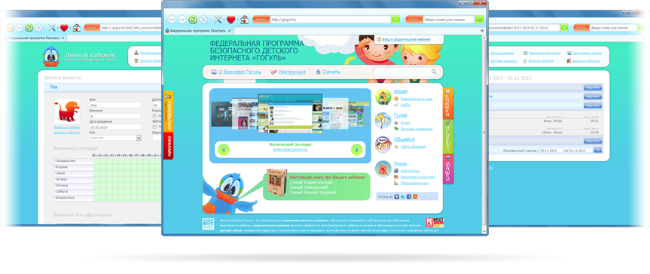
Детский браузер Гогуль
Безопасность ребёнка в Интернете обеспечивается за счёт наличия собственного каталога детских сайтов, проверенных педагогами и психологами и рекомендованных к просмотру.
Гогуль ведёт статистику посещённых сайтов для контроля родителями, а также может ограничивать время пребывания ребёнка в интернете.
Детский браузер Гогуль позволяет составить расписание доступа, то есть программирование ограничения продолжительности использования ребёнком Интернета по дням недели. Также родители могут получить детальный отчёт о том, какие сайты посещали их дети, и добавить или удалить сайты из перечня доступных к просмотру.
Отбором ресурсов, фото- и видеоматериалов, допущенных в Гогуль, занимается специально созданная команда, состоящая из родителей, профессиональных детских психологов и педагогов из различных регионов России.
Бесплатный браузер

Slide 12
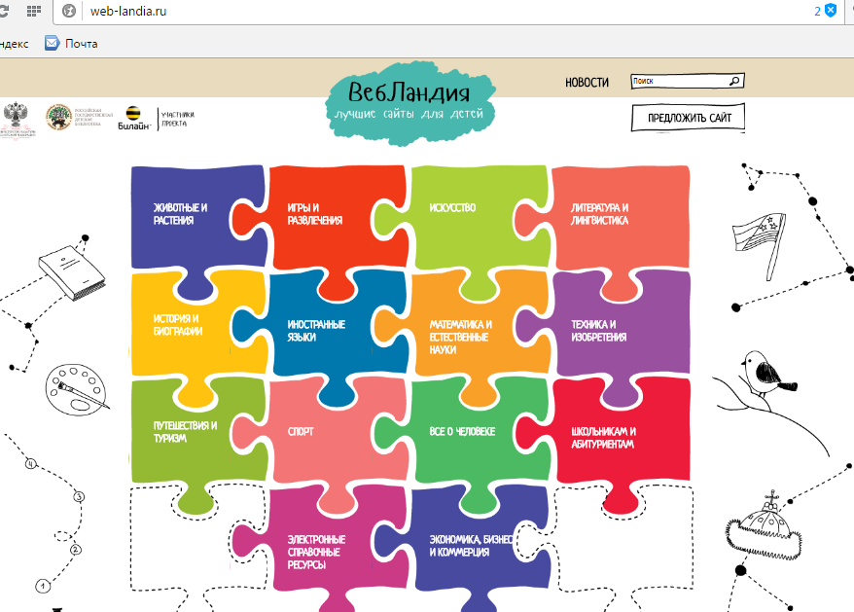
ВебЛандия - лучшие сайты для детей - http://web-landia.ru/
В 2012 году сотрудниками Российской государственной детской библиотеки создан ресурс «ВебЛандия - лучшие сайты для детей». В результате каждая библиотека получила возможность разместить на своем сайте большой каталог детских (или подходящих детям) ресурсов, собранных совместными усилиями библиотекарей детских библиотек России. Критерии отбора сайтов для «ВебЛандии» продуманы и сформулированы на основании опыта составления так называемых «белых списков» и согласно требованиям к безопасности информационной продукции (Федеральный Закон № 436) для детей и подростков. Но главный критерий отбора – наличие интересного, содержательного, написанного хорошим литературным языком контента.

Slide 13
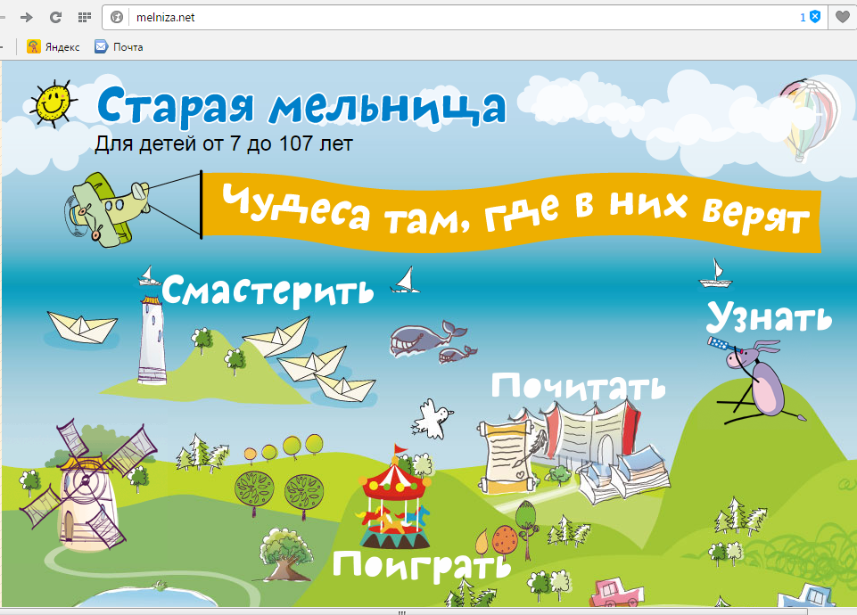
«Старая мельница» http://melniza.net
- информациионно-развлекательный портал для детей получил российскую премию «Позитивный контент-2013» за безопасный детский интернет.

Slide 14
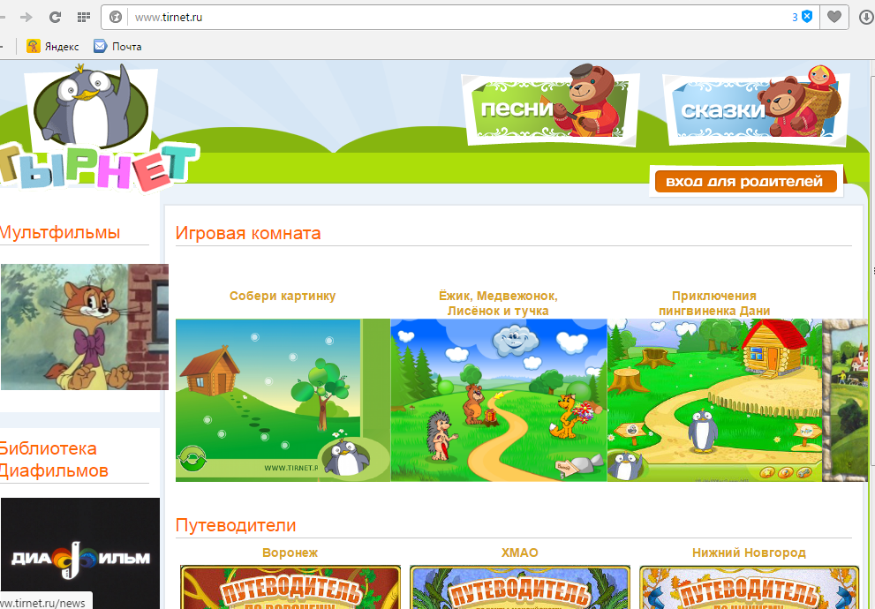
«Тырнет» www.tirnet.ru
— новый, современный портал для детей и родителей с хорошей подборкой статей, онлайновым магазином и даже сетевым радио.

Slide 15
Советы по безопасности в социальных сетях.
— Старайтесь не использовать свой аккаунт при работе на чужом компьютере. После сеанса лучше очистить историю и кэш браузера, тем самым не дав случайному человеку доступ к вашим данным.
— Заведите дублирующий аккаунт, в котором Вы не будете указывать персональной информации и который не боитесь «потерять».
— Не используйте социальную сеть в качестве «хранилища» данных: ваших фотографий, телефонов друзей и адресной книги. По решению владельцев или по жалобе от других участников сети, ваша страничка может быть удалена или заморожена, а персональные данные не будут подлежать восстановлению.

Slide 16
— Прочитайте политику приватности (или конфиденциальности) социальной сети. Вам важно знать, могут ли владельцы использовать вашу информацию в своих целях без предварительного уведомления владельца.
— Будьте осторожны с инструментами интеграции. Вы можете быть полностью скрытым в одной сети, но автоматическая интеграция с другой может вас деанонимизировать.
— Узнайте, если получится, к какой юрисдикции относится сервер социальной сети и подчиняется ли сеть правительству РФ.
Соблюдение данных правил поможет вам избежать популярной на сегодня проблемы – подмены личности. Мошенники могут «притвориться» вами, собрав о Вас достаточную для этого информацию. Они поступают так для оформления кредитов или «вытягивания» денег из ваших, ничего не подозревающих, друзей.

Slide 17
Настройки безопасности в социальных сетях.
Кратко рассмотрим настройки безопасности страницы «ВКонтакте» и в Facebook. Обе соц.сети позволяют настроить безопасность своих страниц путем изменения объема передаваемых данных. Это можно сделать через меню «Мои настройки», «Приватность» для российского сервиса, а у Facebook данные настройки спрятаны в пункте «Конфиденциальность». В каждом типе передаваемых данных можно выбрать несколько вариантов на выбор. Например, можно выбрать вариант «Только друзья» в пункте «Кто может видеть мои фотографии». Также существуют более тонкие фильтры, такие как «Все, кроме…», и настройки анонимности телефона и поиска Вас по электронной почте. Оба сервиса с удовольствием покажут ваше текущее местонахождение и места, где сделаны ваши фотографии. При этом необязательно пользоваться мобильным телефоном с включённым GPS-модулем, ведь сеть, через которую ваш компьютер подключен к Интернету, тоже передает данные о местоположении.
Настройте личные странички ваших детей на безопасный режим!

Slide 18
